Slide 1

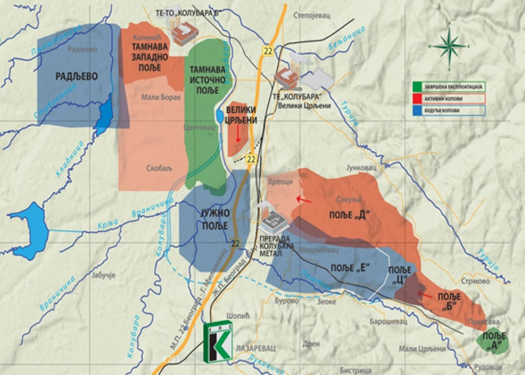

ОГРАНАК РБ КОЛУБАРА
Највећи српски произвођач угља

Slide 2
Инвестиције и заштита животне средине – приоритет ЕПС-а
Огранак РБ Колубара
А) Инвестициони пројекти са основним циљем заштите животне средине
Б) Инвестициони пројекти са циљем унапређења производње
Ц) Улагање у рекултивацију терена

Slide 3
А) Инвестициони пројекти са основним циљем заштите животне средине у огранку РБ Колубара
Пројекат унапређења животне средине у Колубарском угљеном басену – Зелени кредит
Котларница са подстаницом индустриских и инфраструктурних објеката за потребе ПК Поље Е
Систем даљинског грејања у Барошевцу
Постројење за пречишћавање отпадних вода (ППОВ)
Реконструкција електрофилтера I и II на Топлани Вреоци
Систем за континуални мониторинг емисије загађујићих материја у ваздуху
Постројење за третман отпадних вода на ТО Прерада

Slide 4
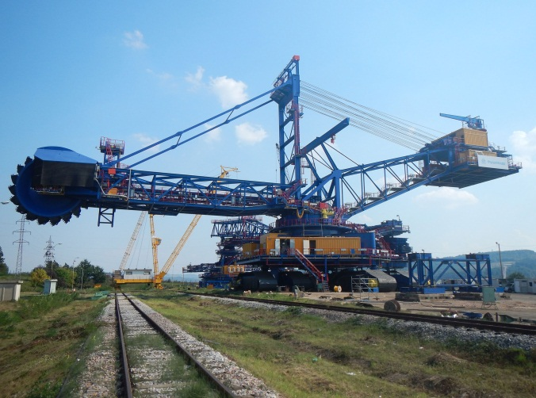
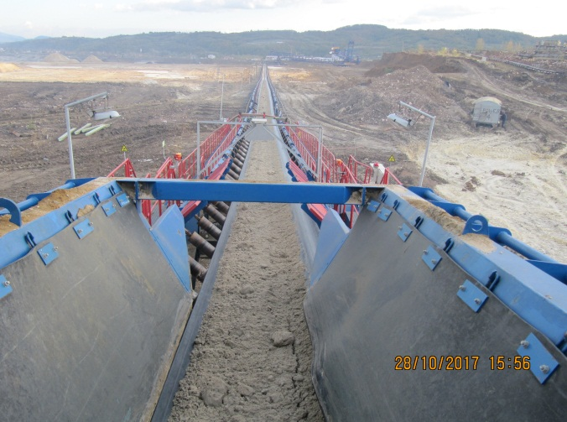
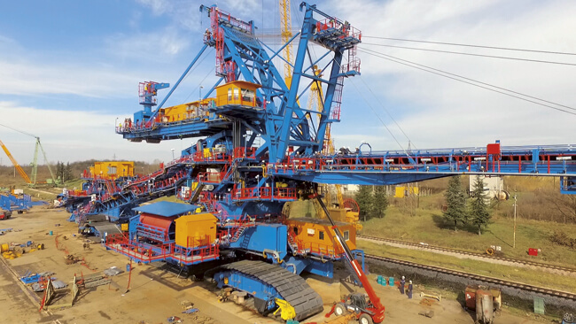
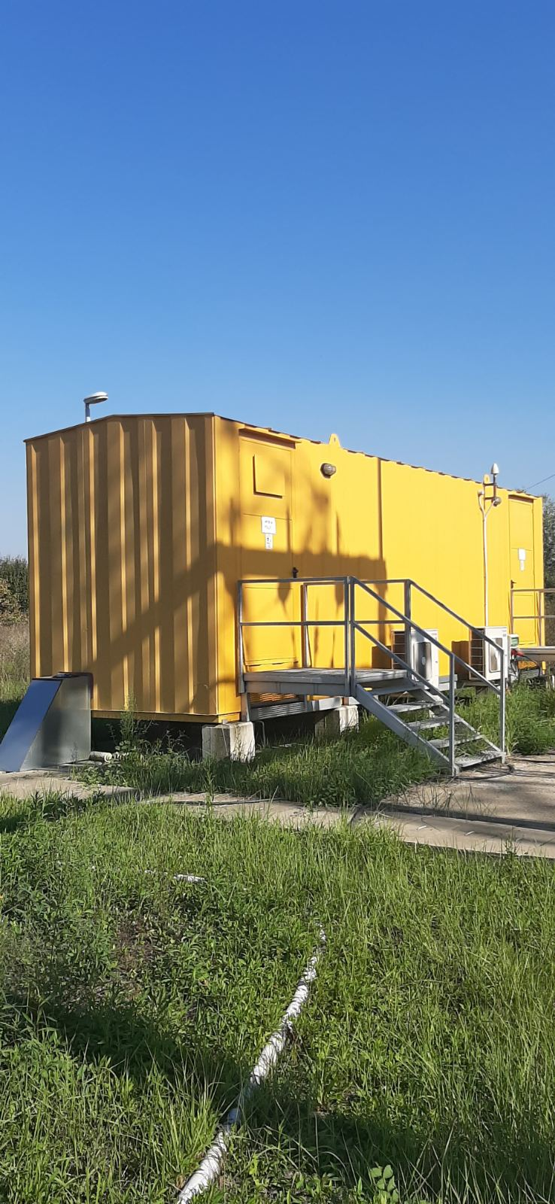
Пројекат унапређења животне средине у Колубарском угљеном басену – Зелени кредит
Пројекат А - ЗАВРШЕН
  # A1 Роторни багер 6600 m³/h
  # A2 Транспортери са траком Б 2000
  # A3 Одлагач капацитета 8800 m3/h
Бенефити:
Систем обарања прашине
Систем заштите од буке
Вредност инвестиције 80.000.000 € - EBRD
  # A4 Напајање

Slide 5
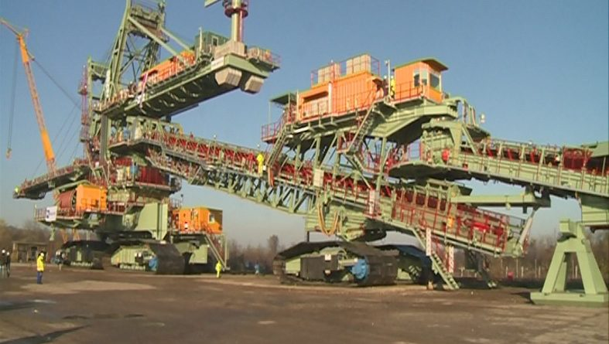
Пројекат Б - ЗАВРШЕН
Одлагач 12000 m³/h
Вредност инвестиције 19.600.000 € - KfW

Slide 6
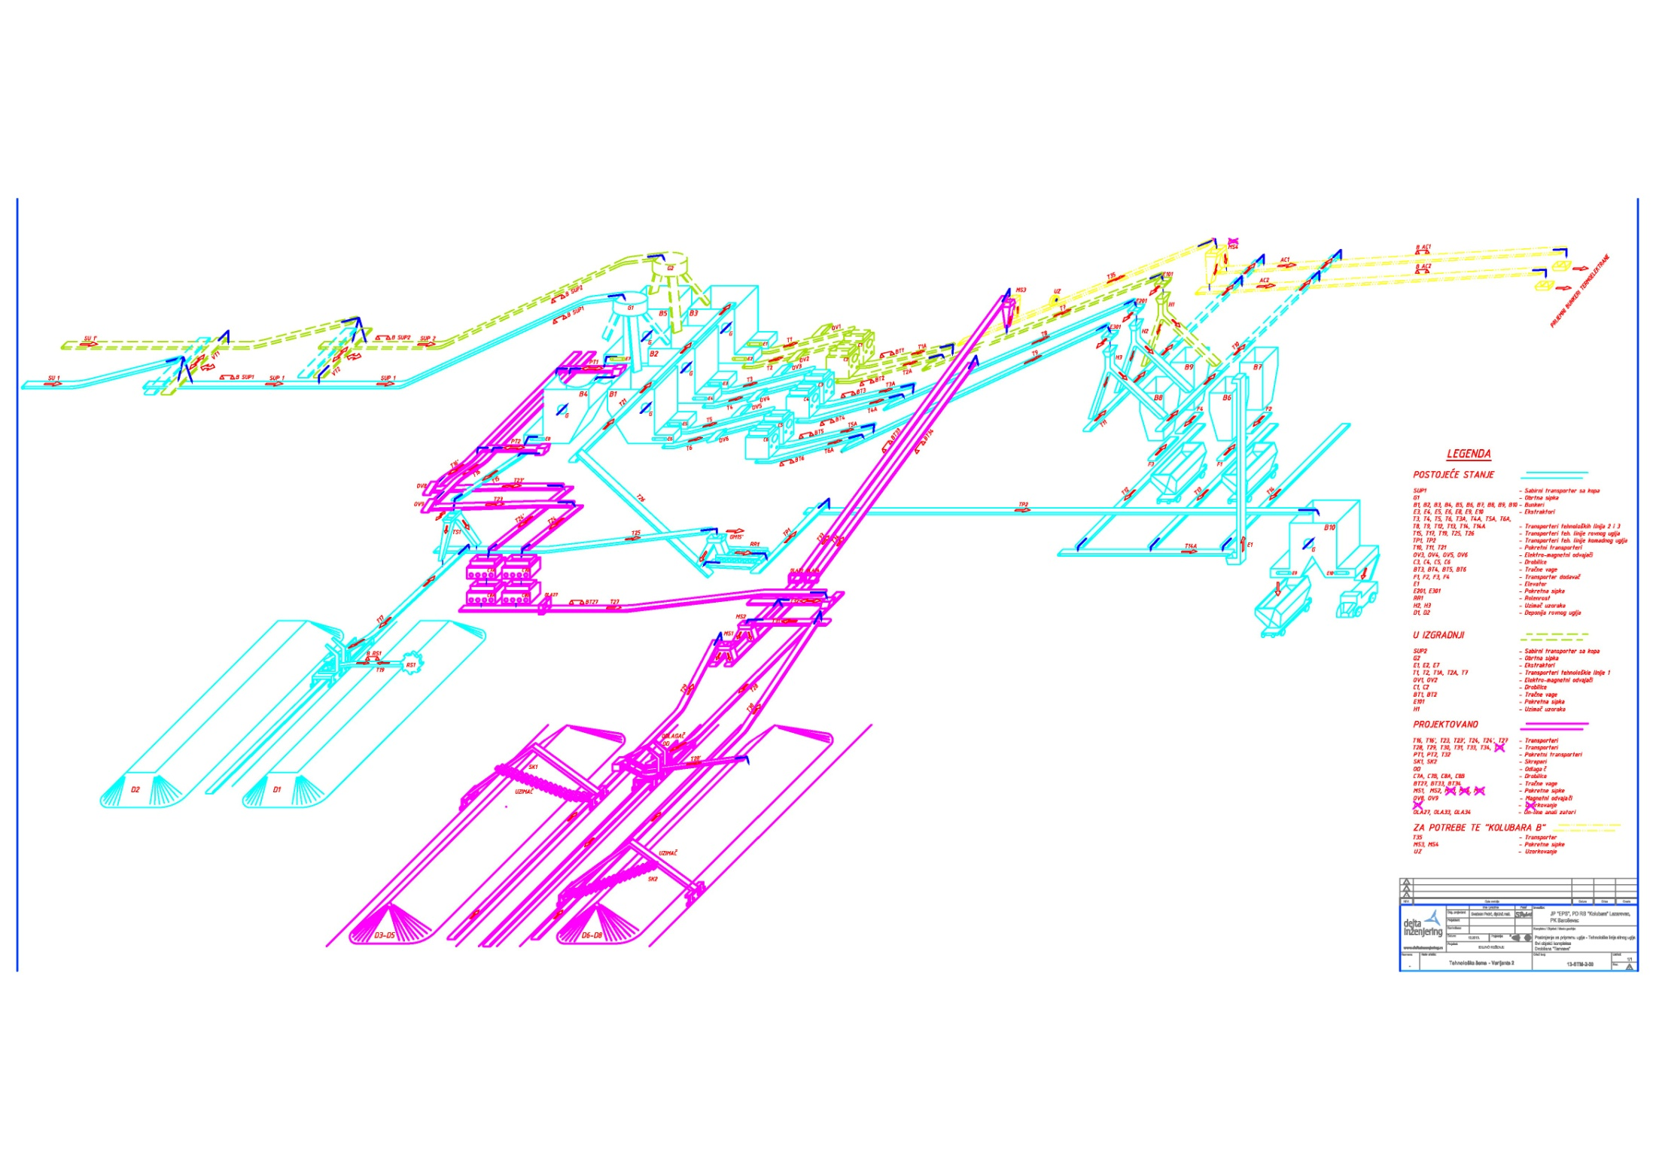
  Пројекат Ц – у завршној фази
  Пакет # Ц1 - Хардвер и софтвер
  Пакет # Ц2 - Инфраструктурни радови
  Пакет # Ц3 - Опрема за нову депонију на ПК Тамнава
Вредност инвестиције
54.400.000 € - KfW
+
22.500.000 € - ЕПС

Slide 7
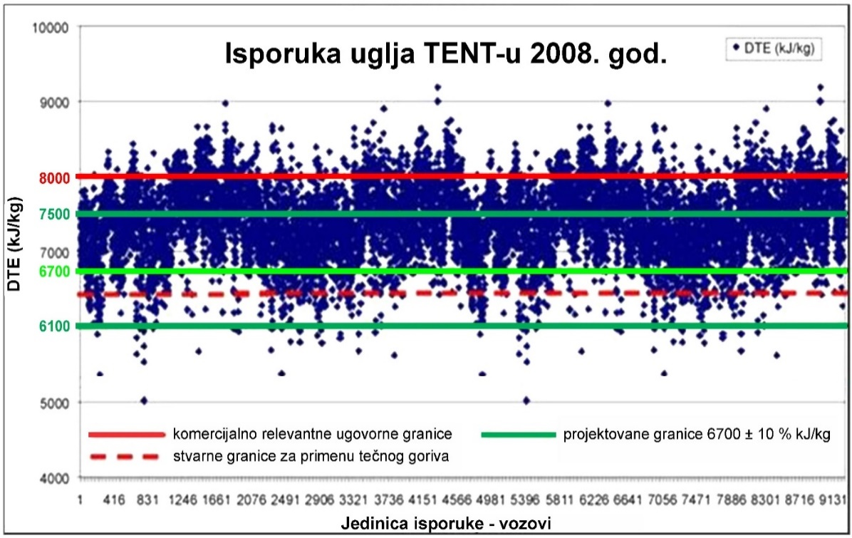
- смањење емисије /уједначивање концентрације :
SO_{2,} NO_{2,} CO₂
Бенефити пакета Ц:
- Смањење Koличине пепела и шљаке

Slide 8
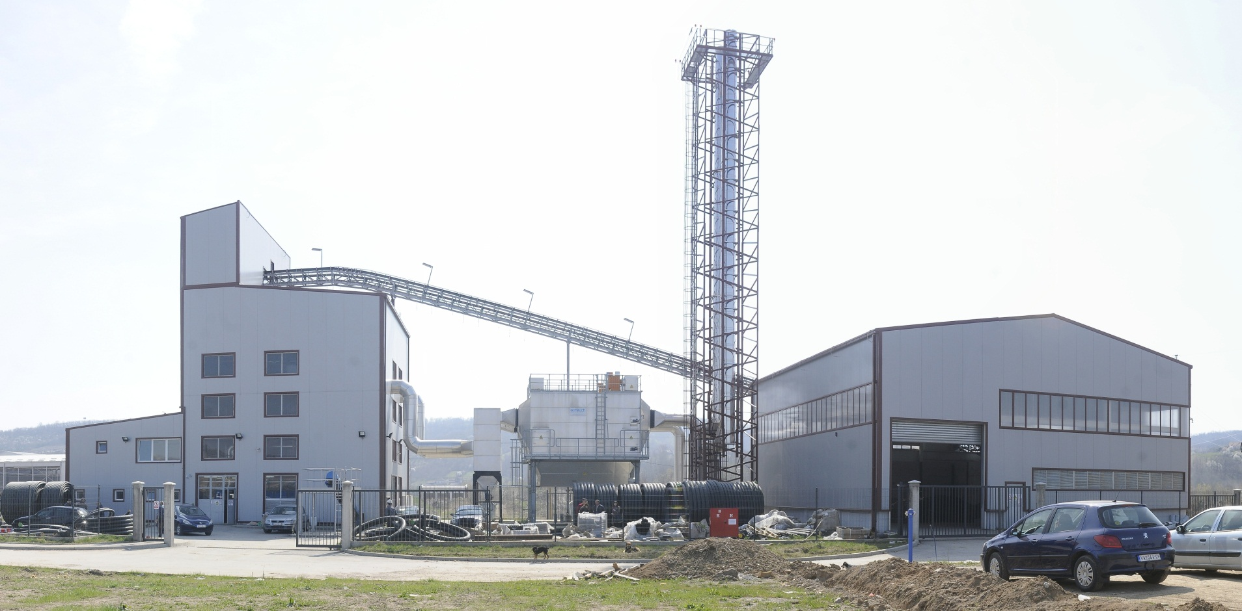
2-3) Котларница са подстаницом са системом даљинског грејања у Барошевцу
Објекат снаге 10 MW са системом за пречишћавање продуката сагоревања
Електростатички филтер Q=19000 m3/h – са степеном ефикасности 92%; 250 mg/m_{n}³ → <20 mg/m_{n}³ , висина емитера h_{emit}= 30 m

Slide 9
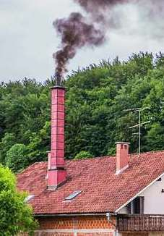
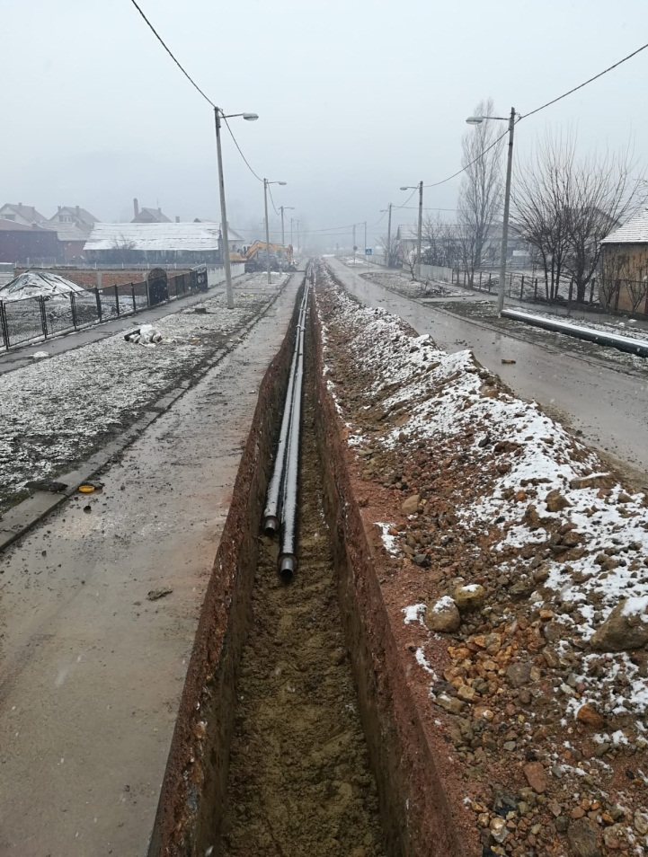
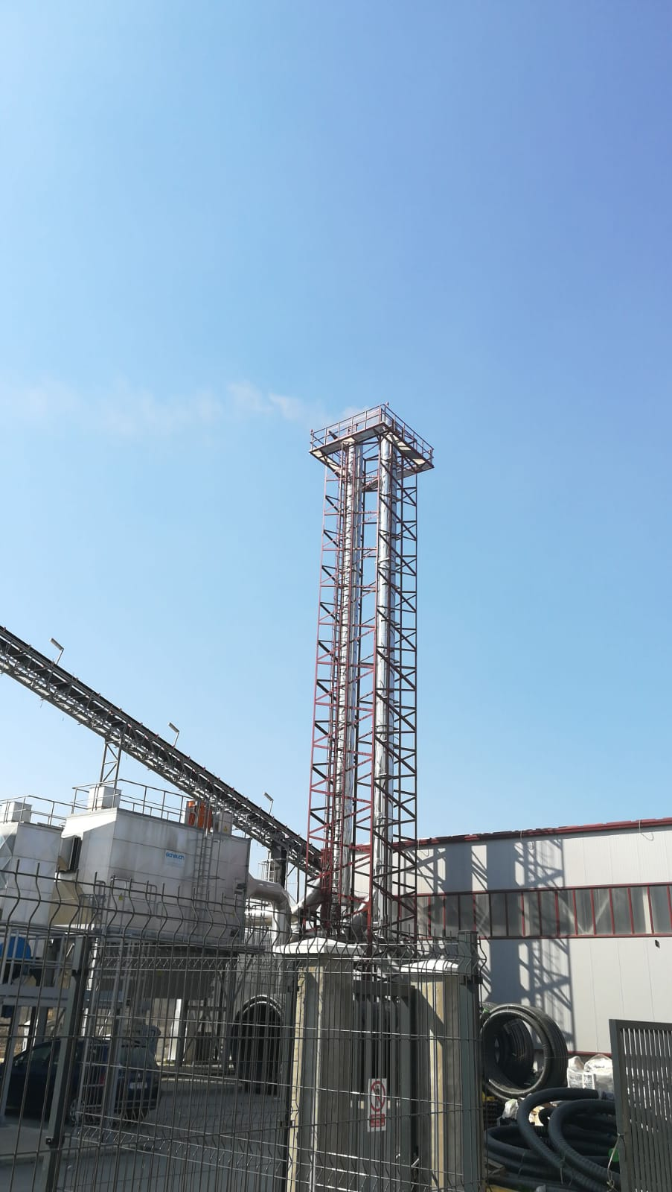
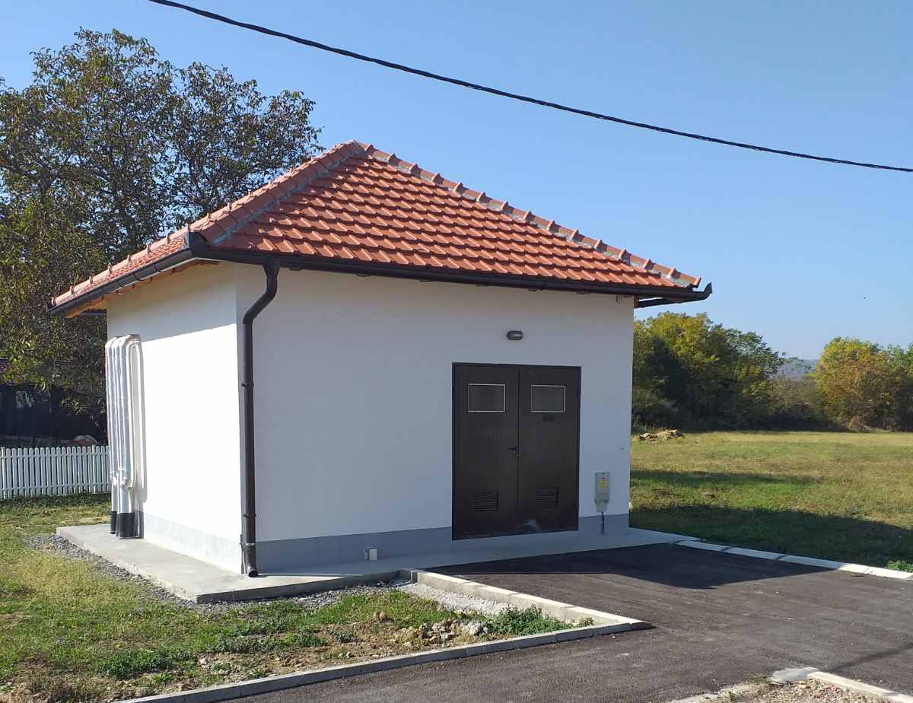
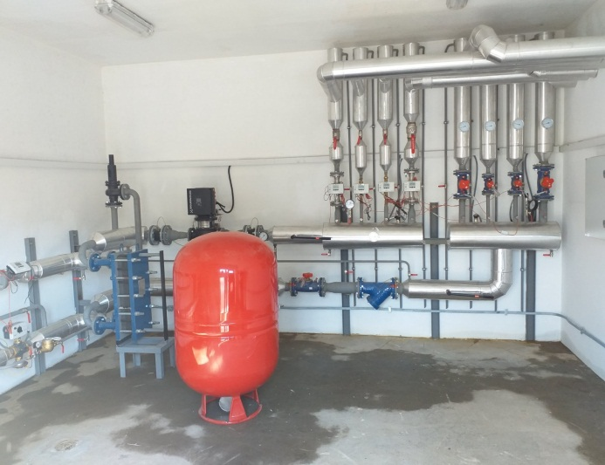
Вредност инвестиција 10.000.000 €

Slide 10
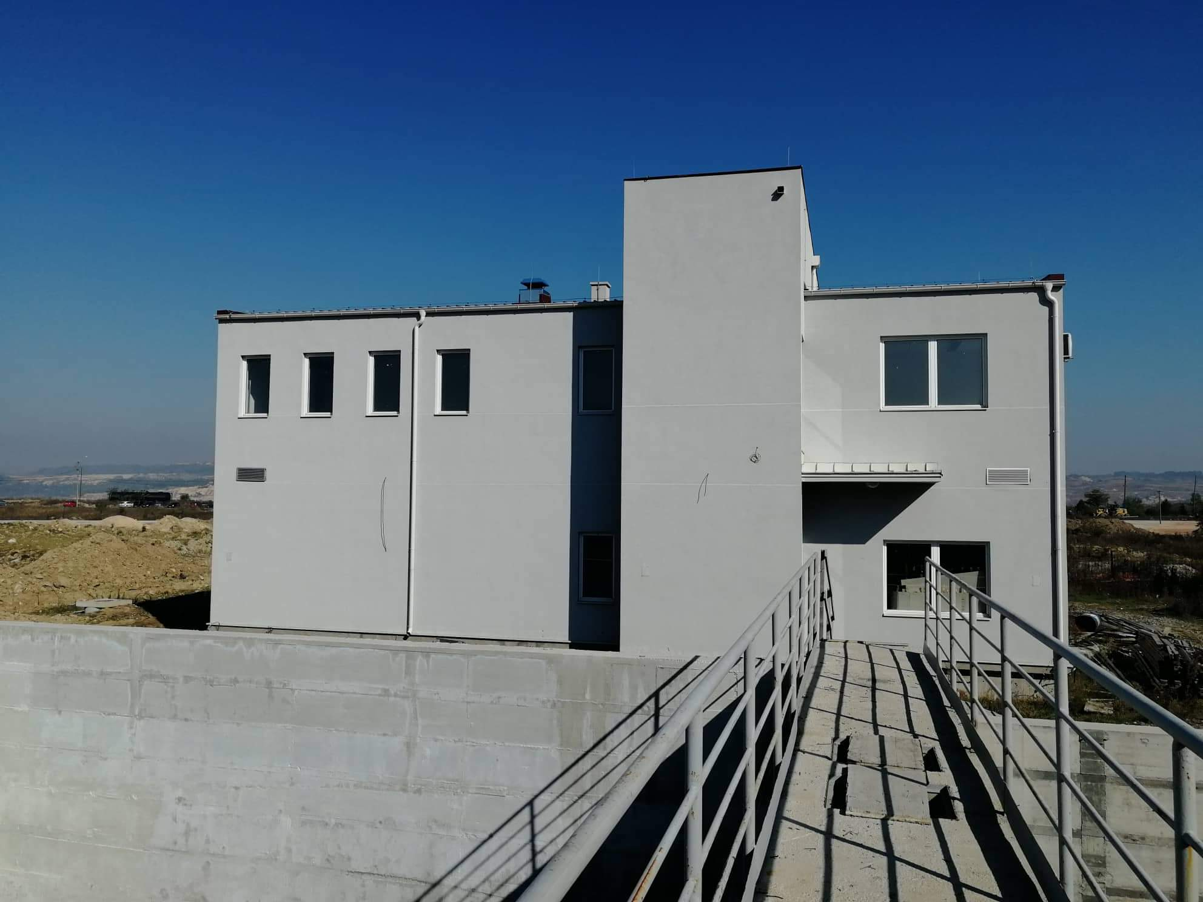
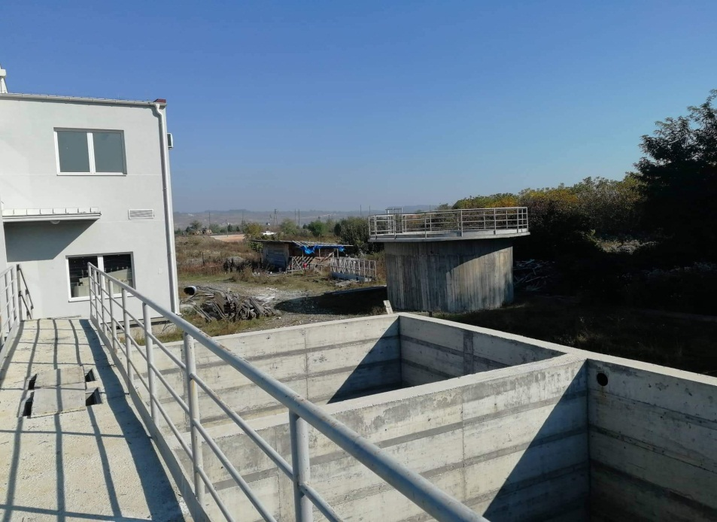
4) Постројење за пречишћавање отпадних вода (ППОВ)
- предвиђено за пречишћавање комуналних и техничких вода из новог инфра-структурног комплекса Поље „Е“ и околних насеља Барошевац, Рудовци и Мали Црљени.
  Машинска зграда
  Базени
Вредност инвестиције
1.260.000 €

Slide 11
5) Реконструкција електрофилтера I и II на
Топлани Вреоци
По уредби о граничним вредностима емисија загађујућих материја у ваздуху из 2016. за велика постројења:
- за прашкасте материје – до 100 mg/m_{n}³
По наступајућој уредби од 01. јануара 2028.
- за прашкасте материје – до 25 mg/m_{n}³
Вредност инвестиције 5.000.000 €

Slide 12
Б) Инвестиоциони пројекти са циљем унапређења производње
Пројекат унапређења животне средине у Колубарском угљеном басену – „Зелени кредит“
Набавка транспортера Б-1600 и једне расподелне станице МРС-1800
Измештање државног пута Iб реда (М22) – Ибарска магистрала
Извођење радова на измештању и регулацији реке Пештан I фаза и изградњи пута Барошевац – Медошевац - Вреоци
Израда техничке документације за објекте регулације реке Пештан, II фаза, и контроле отицања поплавних вода
Изградњa индустријских и инфраструктурних објеката за површински коп " Поље Е", у Барошевцу

Slide 13
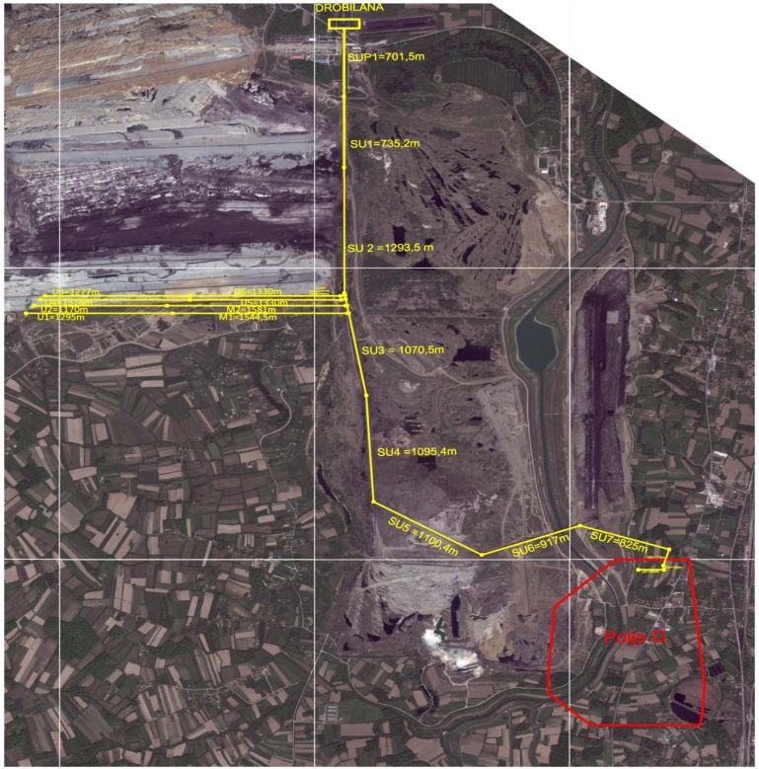
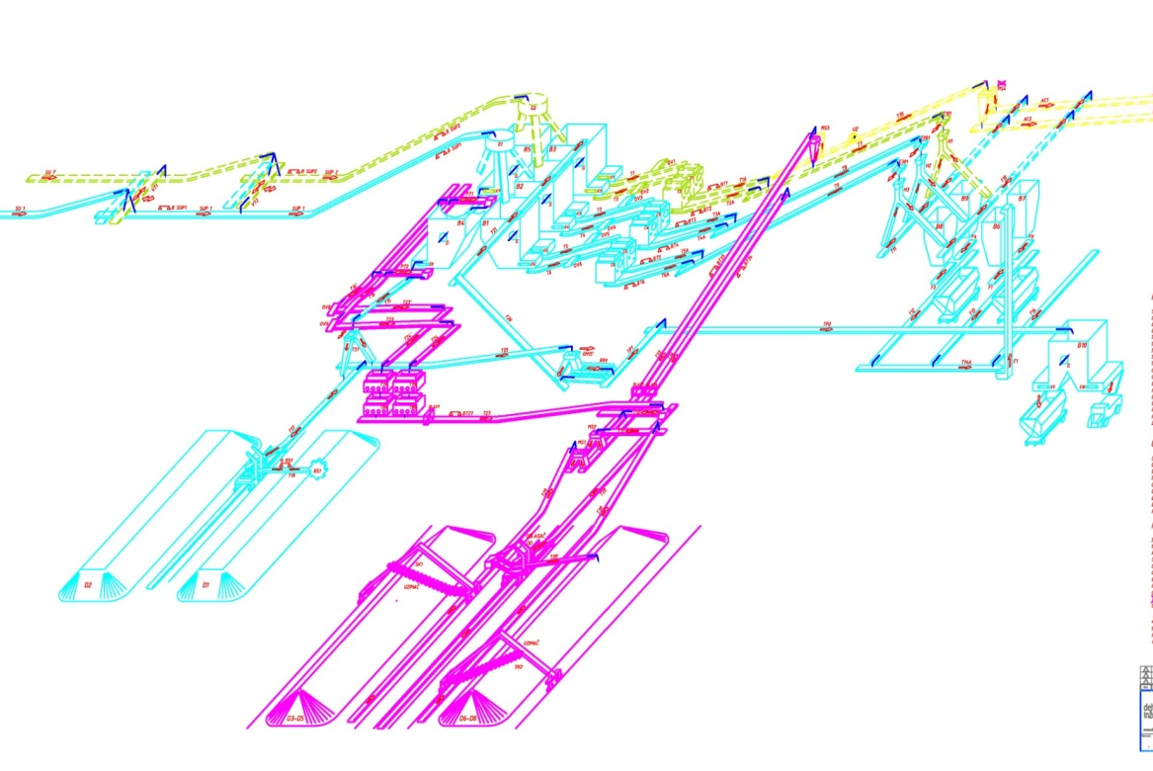
1) Пројекат унапређења животне средине у Колубарском угљеном басену – „Зелени кредит“
Бенефити:
Виши степен аутоматизације - поузданији рад
Селективни рад
Јефтиније одржавање
За исту количину електричне енергије остварује се виши степен искоришћења опреме
Боље искоришћење лежишта угља

Slide 14
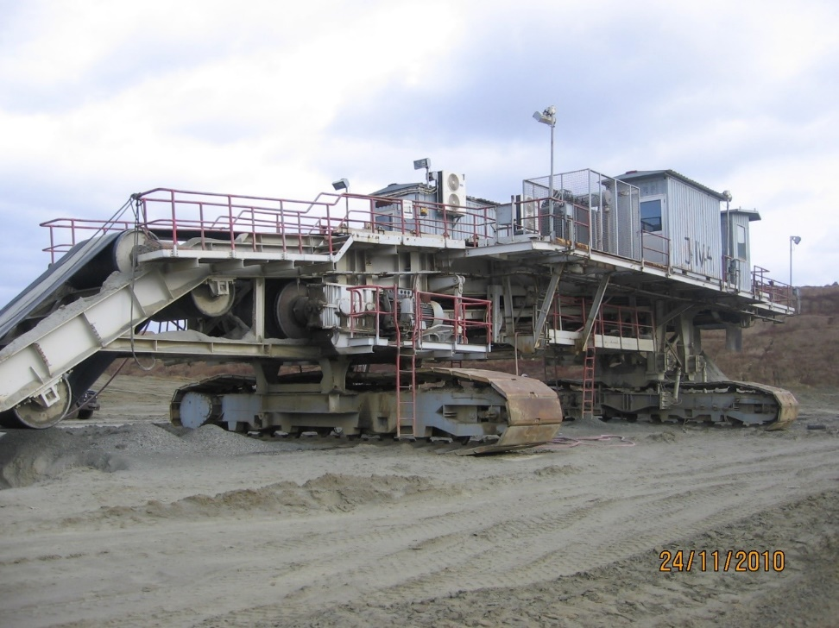
2) Набавка транспортера Б-1600 и једне расподелне станице МРС-1800
Транспортера Б-1600
Бенефити транспортера Б-1600
Рад са багерима капацитета 4000-4500 m³/h
Фреквентно регулисани погони
Мобилност погонских станица (сопствени транспорт)
Ниски трошкови одржавања
Екслоатациони век од минимум 25 година
Снага погона 4 x 400 kW
Вредност инвестиције
48.500.000 €

Slide 15
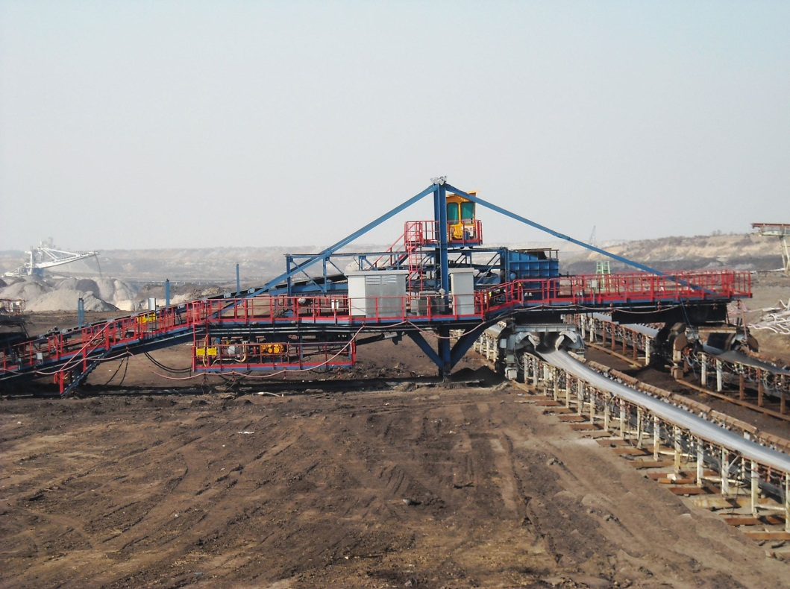
Расподелна станица МРС-1800
Бенефити МРС-1800
Подржава селективни рад јаловина/угаљ
Теоретски капацитет за угаљ 2650 m³/h, јаловину 6000m³/h
Комбиновани рад са другим транспортним системима
Ниски трошкови одржавања
Погон – уз помоћ погонске станице
Вредност инвестиције
995.000 €

Slide 16
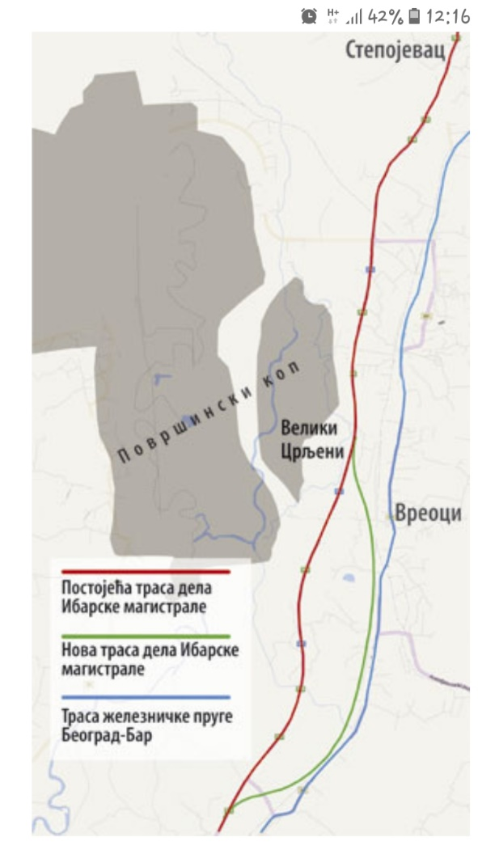
3) Измештање државног пута Ib реда (M22) – Ибарска магистрала
Циљ: проширење копа „Јужно поље“
Пројекат обухвата:
Измештање пута L=7.247 km, B=7 m
Изградњу 3 раскрснице
Изградњу моста
Реконструкцију далековода
Реконструкцију пратеће инфраструктуре
Вредност инвестиције
5.125.000 €

Slide 17
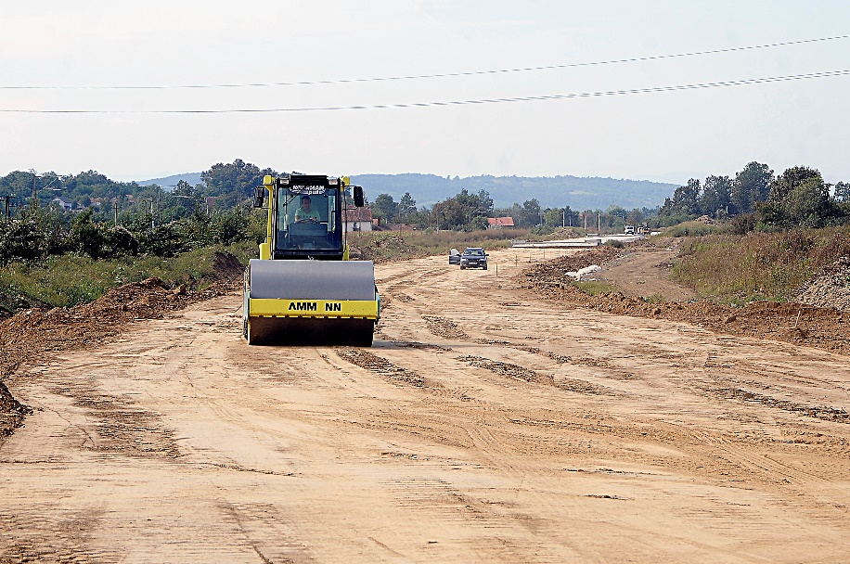
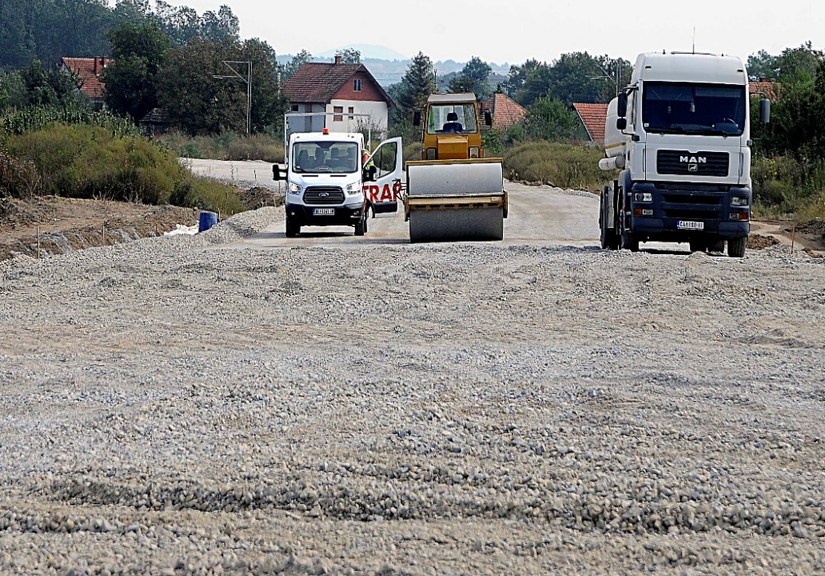
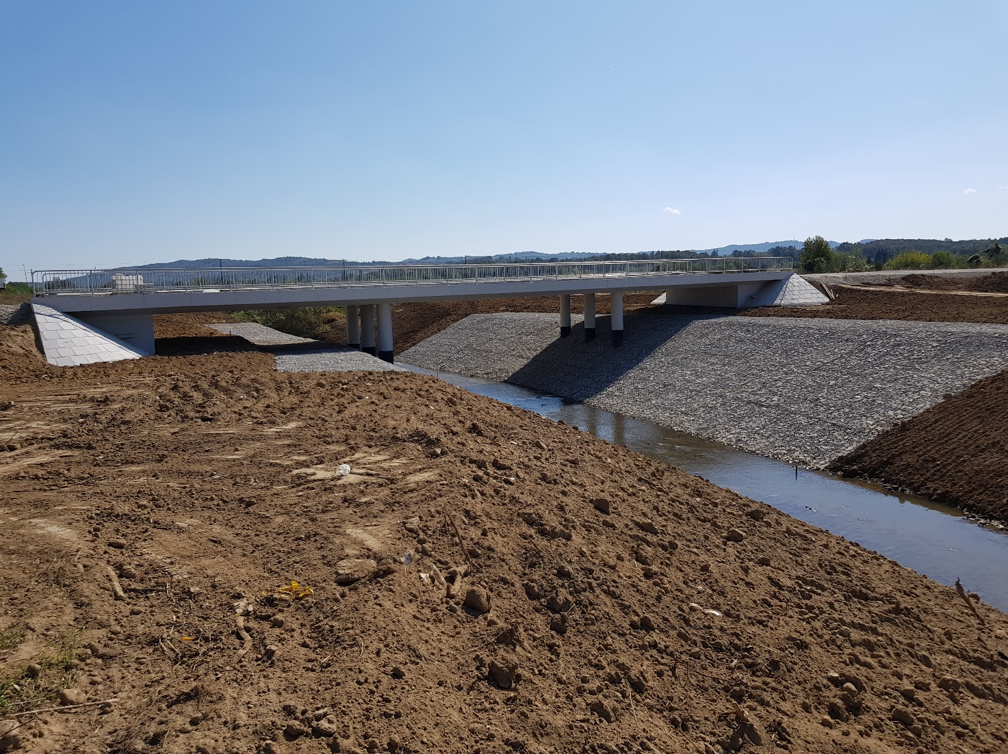
Активни радови на изради земљаног насипа и на припреми за асфалтирање
Радови на изградњи моста у завршној фази

Slide 18
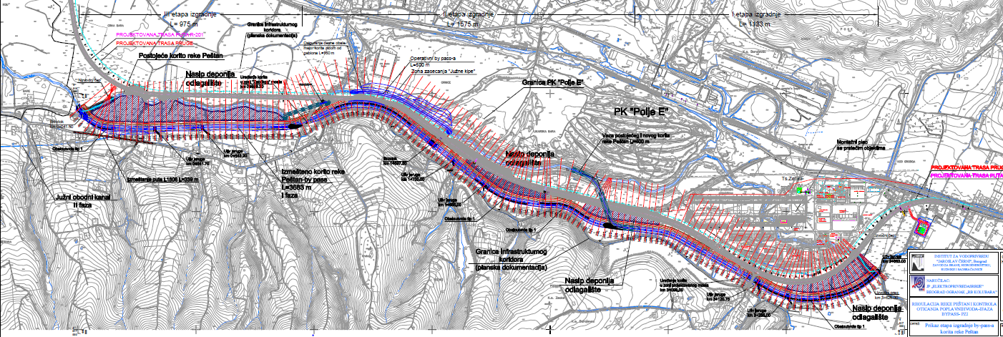
4) Извођење радова на измештању и регулацији реке Пештан I фаза и изградњи пута Барошевац – Медошевац - Вреоци
Циљ: отварање ПК „Поље Е“ и изградња индустријске зоне
Пројекат обухвата:
Измештање реке Пештан L= 3683 m
Измештање дела пута Барошевац – Медошевац – Вреоци L=5.1 km
Изградњу моста
Измештање цевовода питке, техничке и сирове воде
Вредност инвестиције
9.500.000 €

Slide 19
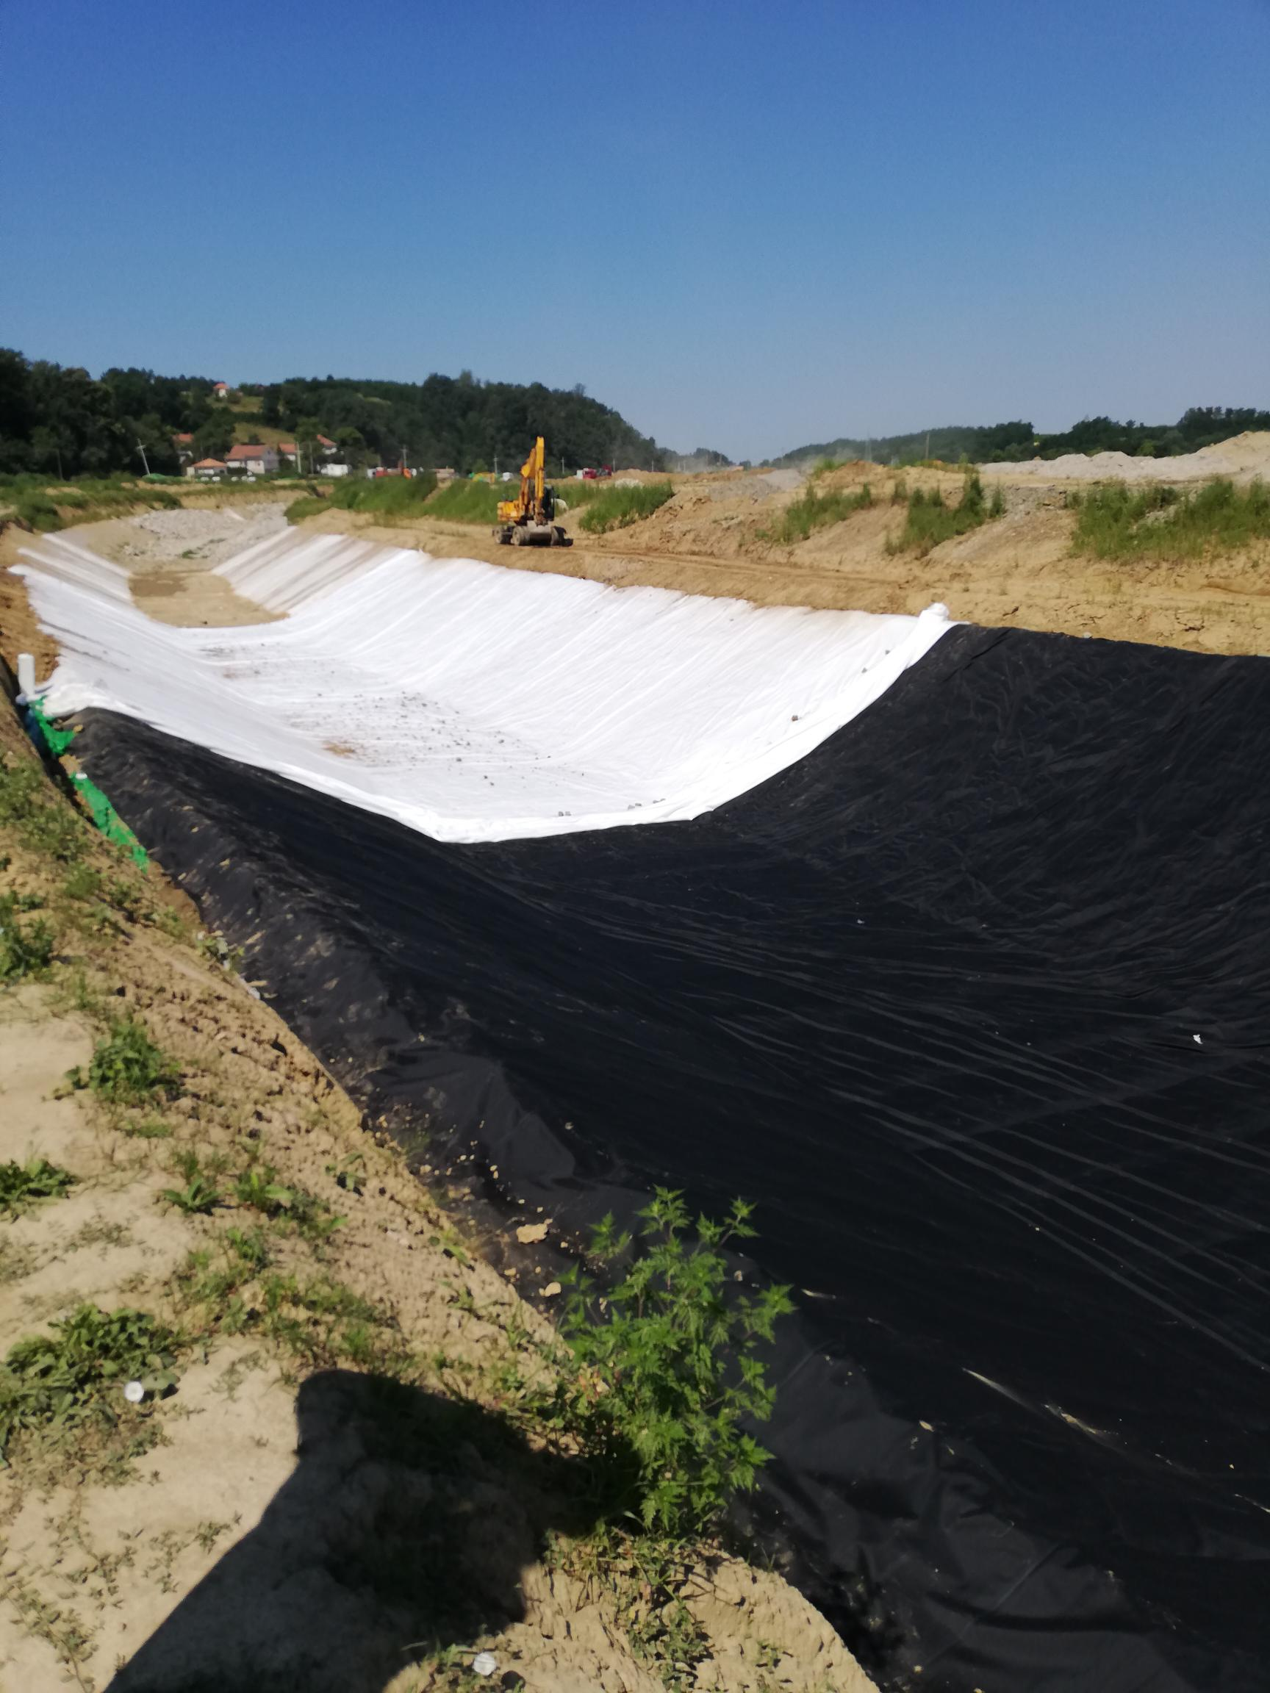
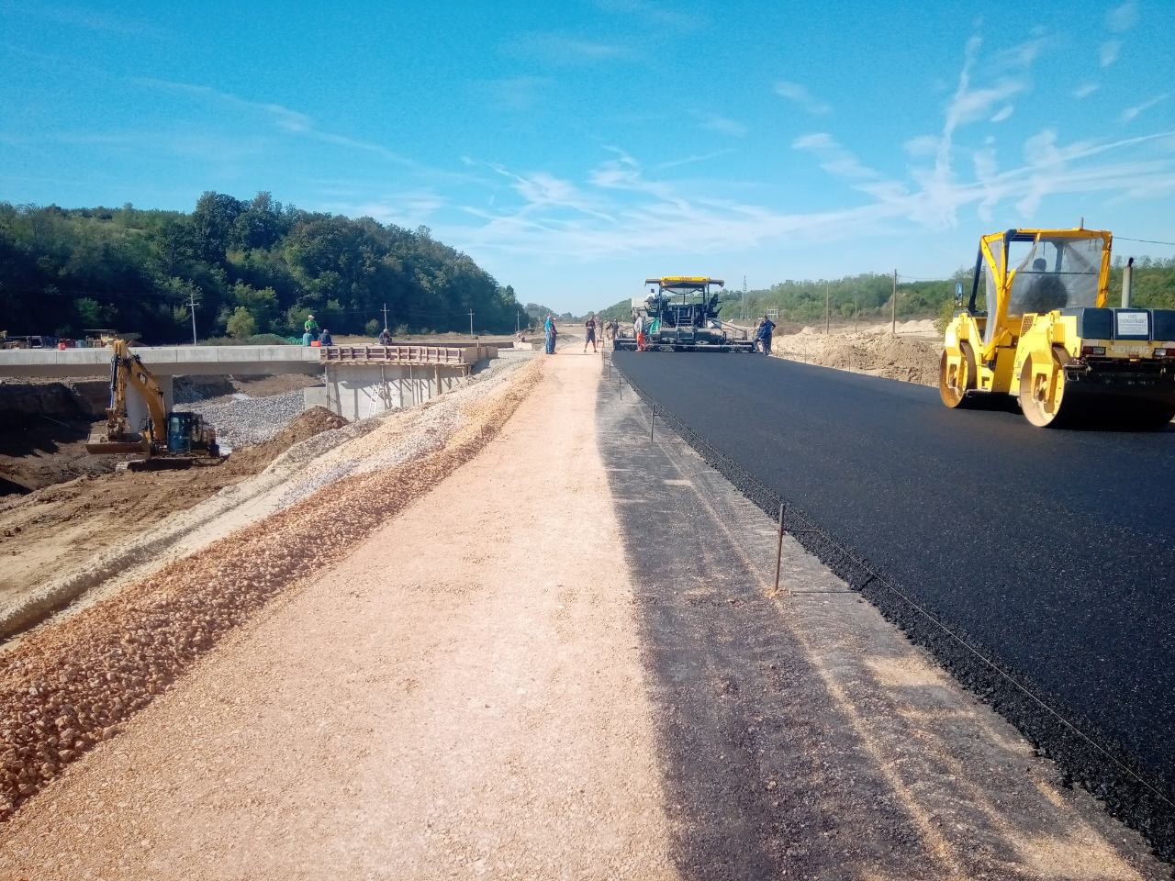
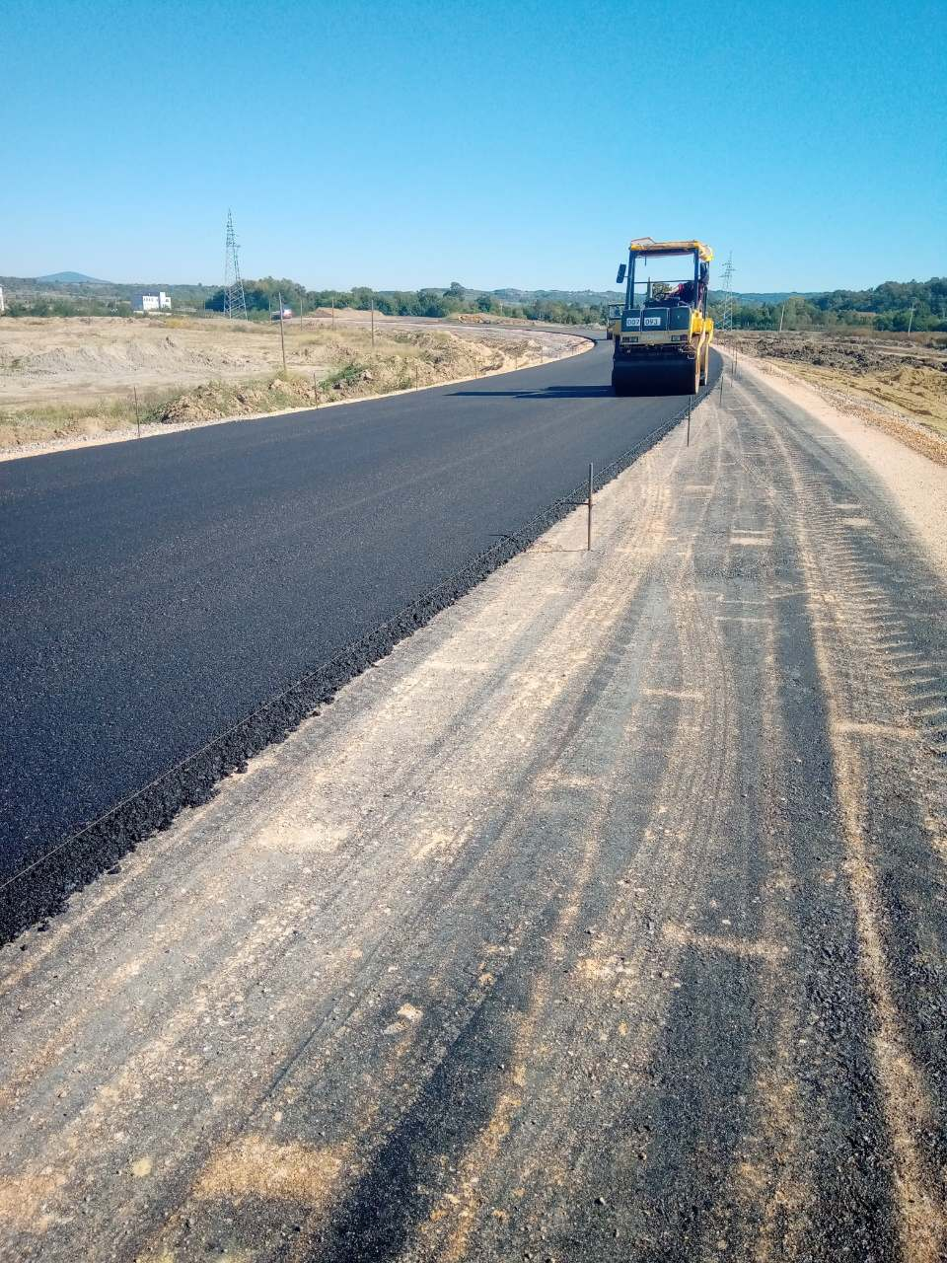
4) Извођење радова на измештању и регулацији реке Пештан I фаза и изградњи пута Барошевац – Медошевац - Вреоци
Радови на изградњи речног корита и пута

Slide 20
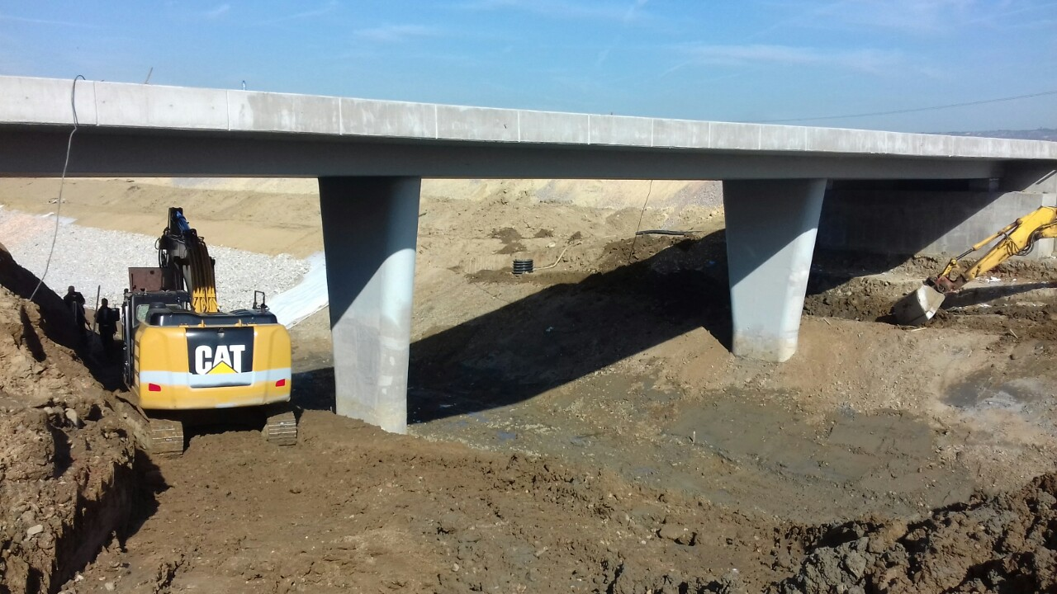
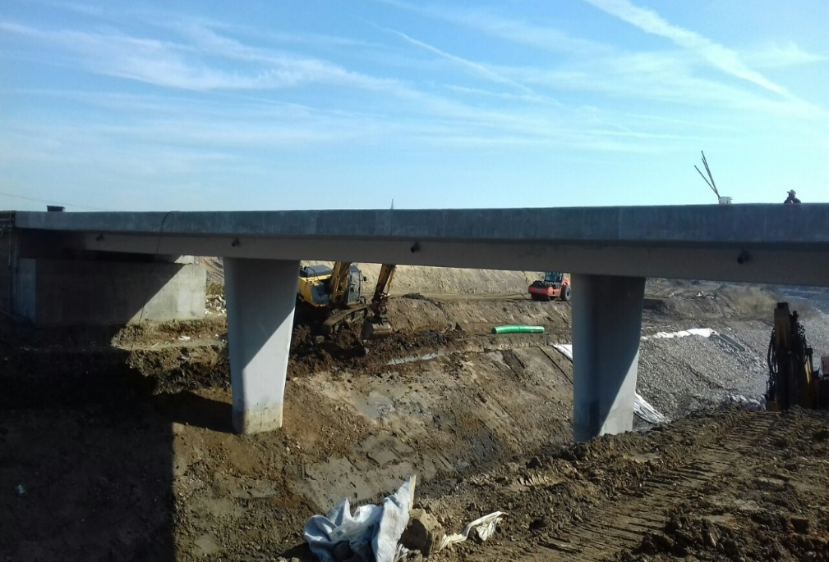
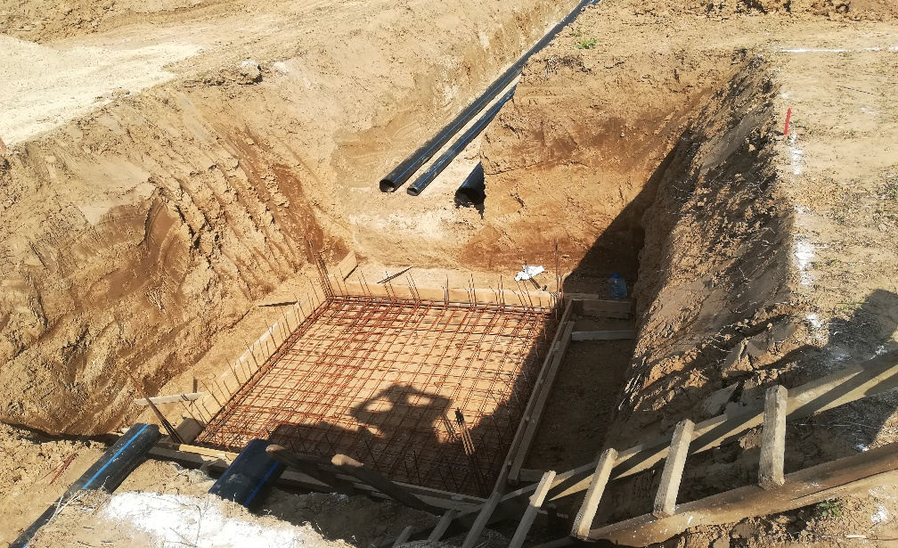
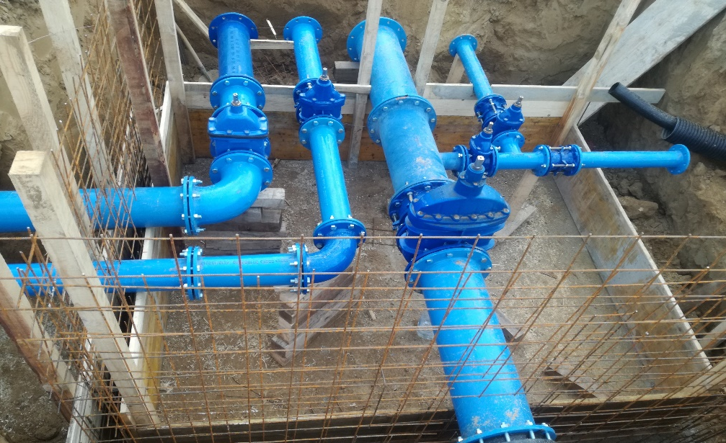
4) Извођење радова на измештању и регулацији реке Пештан I фаза и изградњи пута Барошевац – Медошевац - Вреоци
Радови на изградњи моста и цевовода

Slide 21
5) Израда техничке документације за објекте регулације реке Пештан, II фаза, и контроле отицања поплавних вода
Циљ: проширење ПК „Поље Е“
Пројектом је обухваћена:
Изградња 5 високих брана „Рудовци“ и „Крушевица“ на реци Пештан, „Трбушница“ на реци Трбушници, „Бистрица“ на реци Бистрици и „Даросавица“ на реци Даросавици
Изградња ободног канала L=4183 m

Slide 22
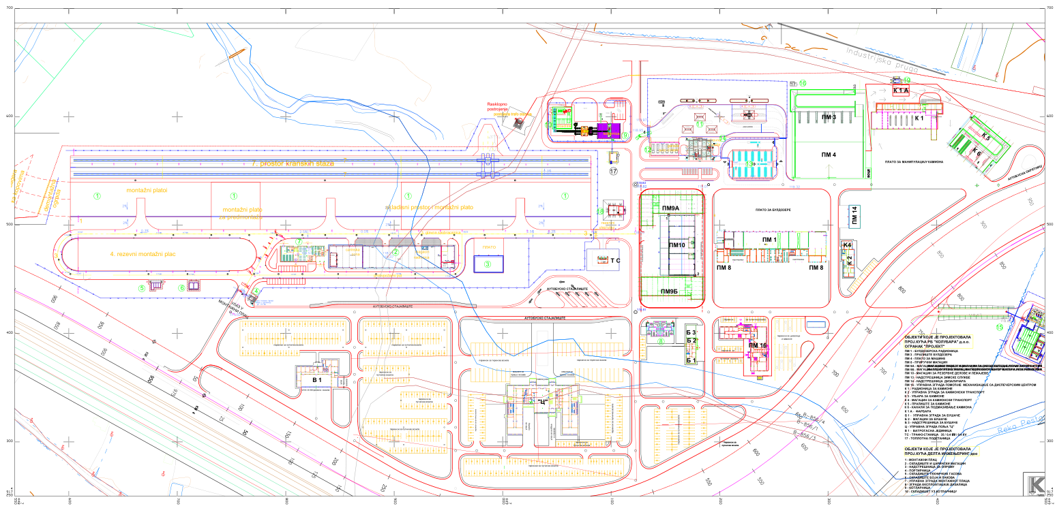
6) Изградњa индустријских и инфраструктурних објеката за површински коп „Поље Е“, у Барошевцу
Циљ: проширење ПК „Поље Е“
Пројектном документацијом је предвиђена:
изградња око 30 објеката различите сложености
Изградња поменутих објеката у II фазе (пре и после измештања реке Пештан и пута Барошевац – Медошевац - Вреоци )
Процењена вредност инвестиције
26.000.000 €

Slide 23
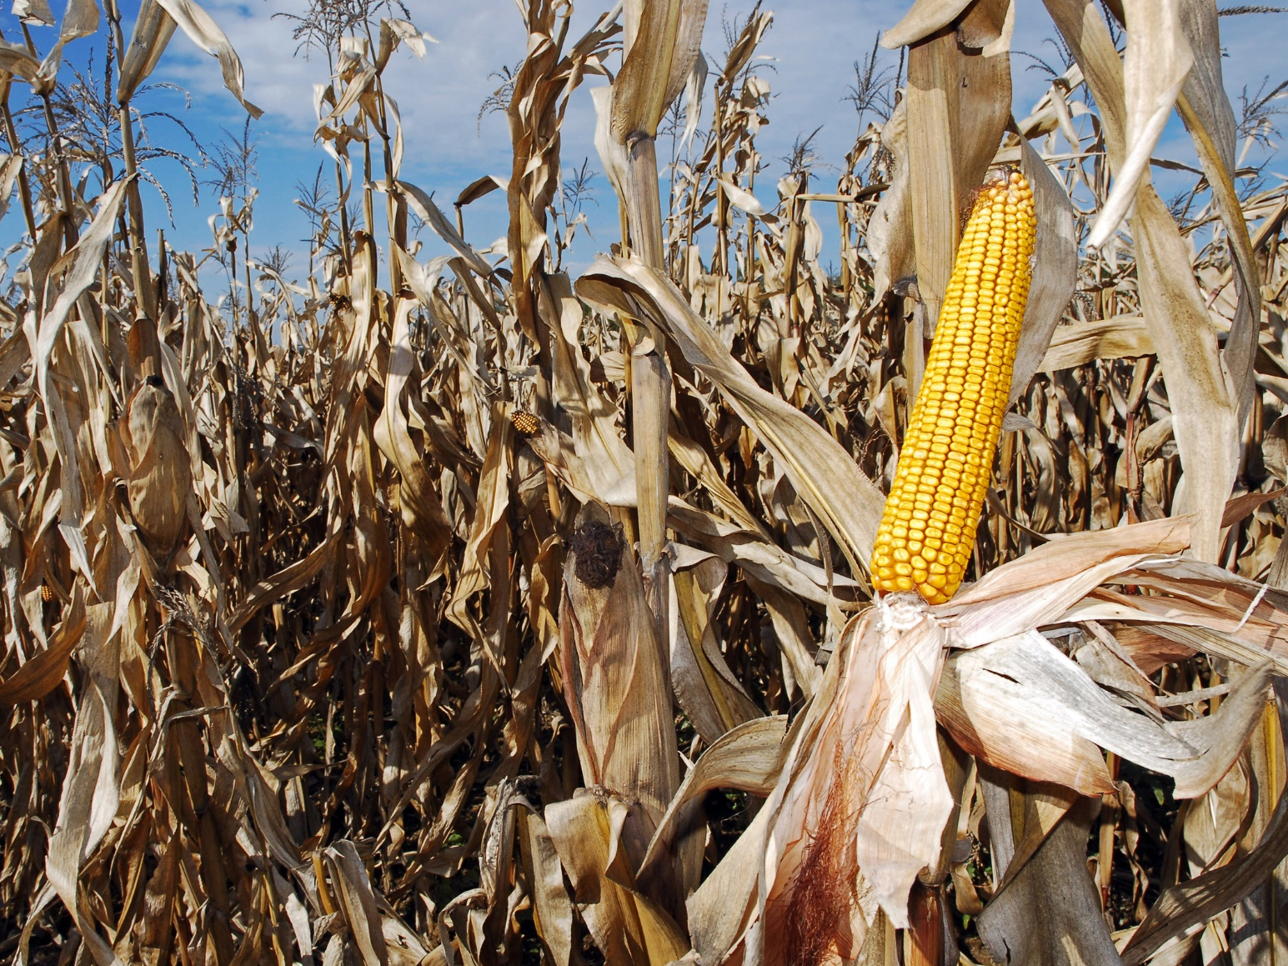
Ц) Улагање у рекултивацију терена – 750 ha
3
Техничка рекултивација Биолошка рекултивација

Slide 24
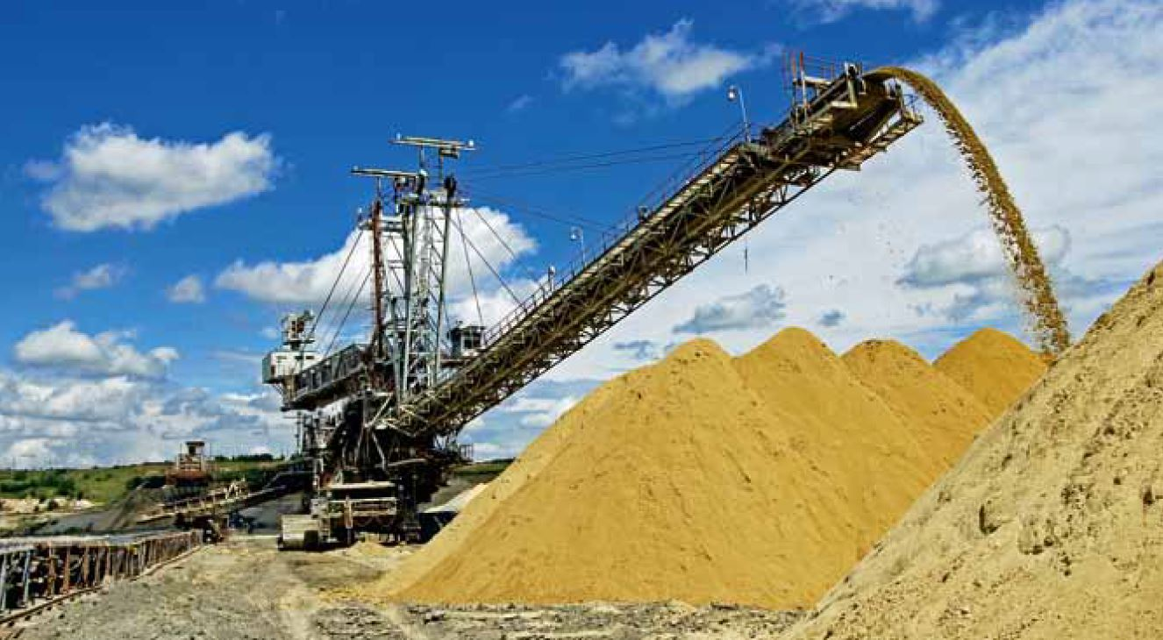
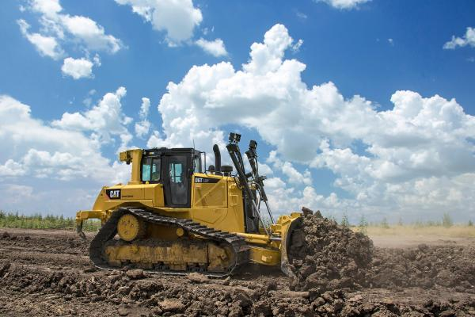
Техничка рекултивација
примарна
секундарна

Slide 25
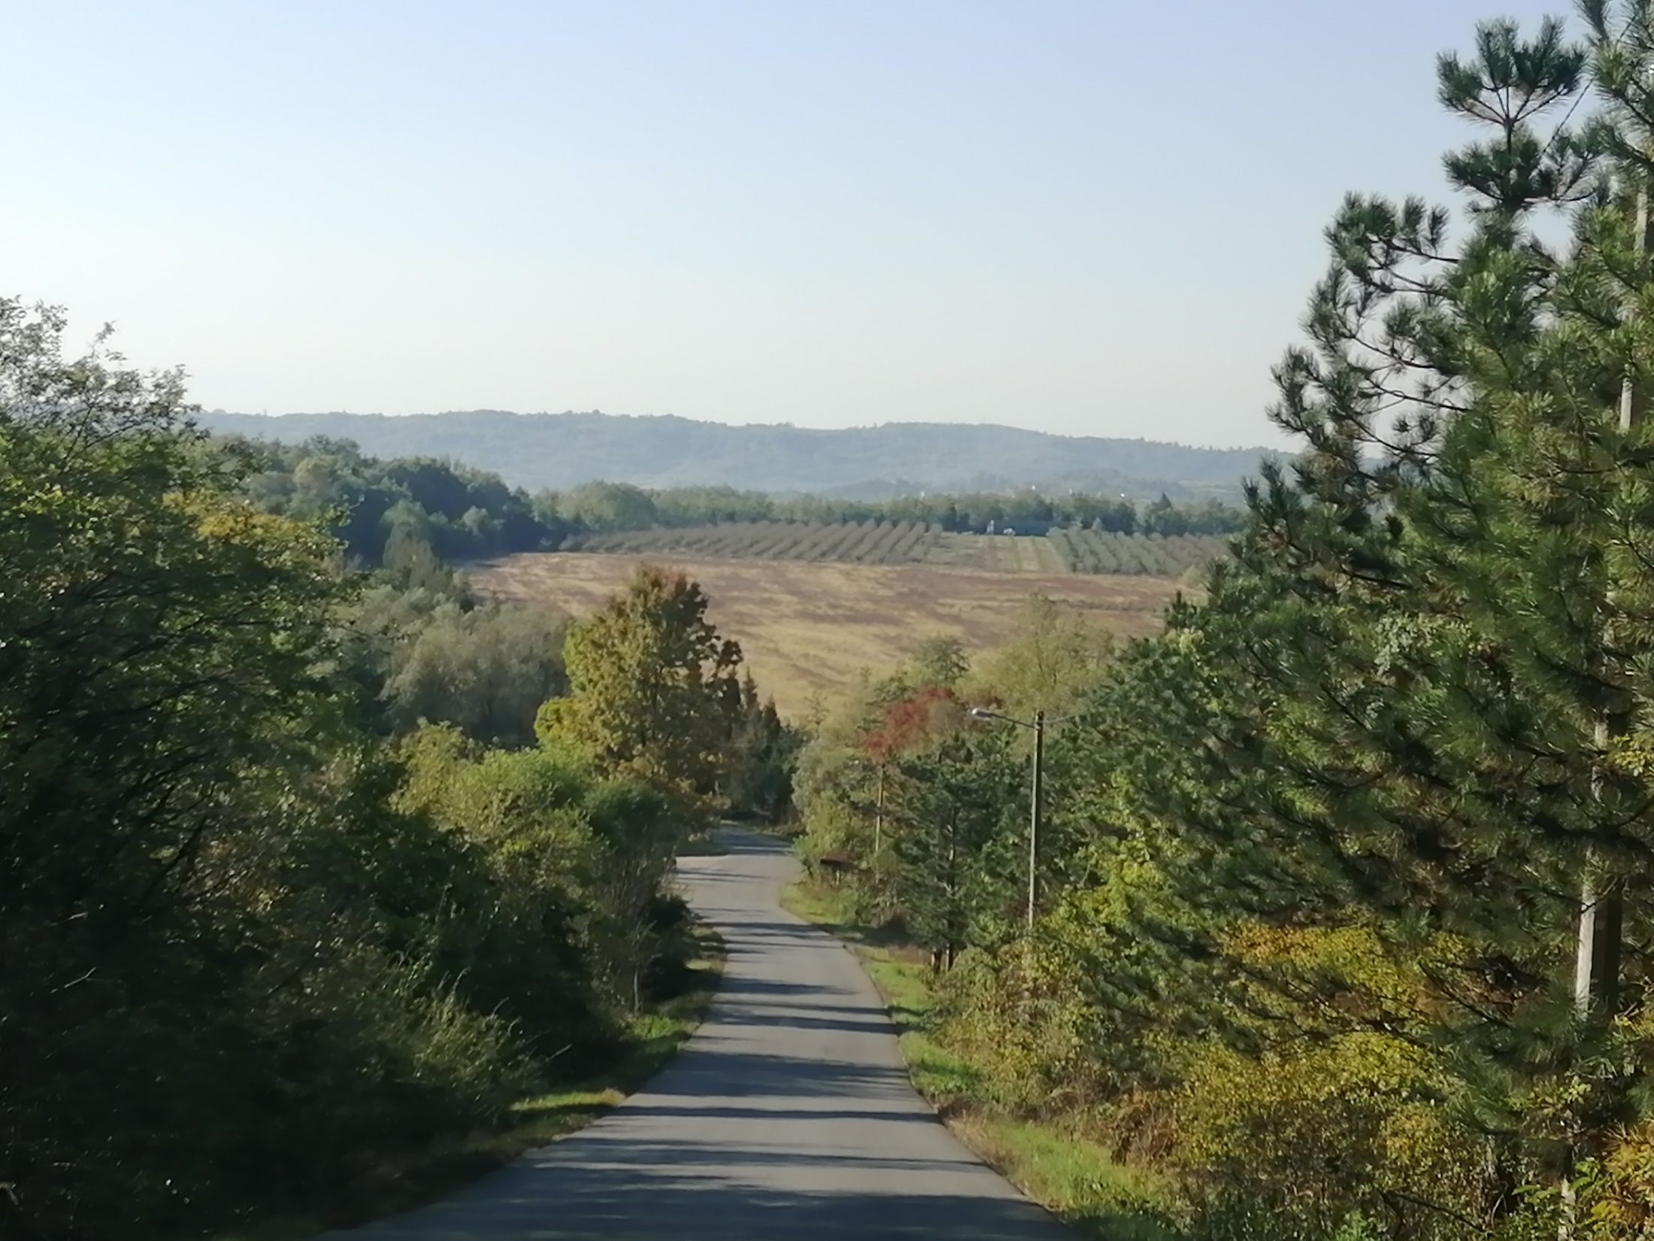
Биолошка рекултивација
пољопривредна 140 ha
шумска 610 ha

Slide 26
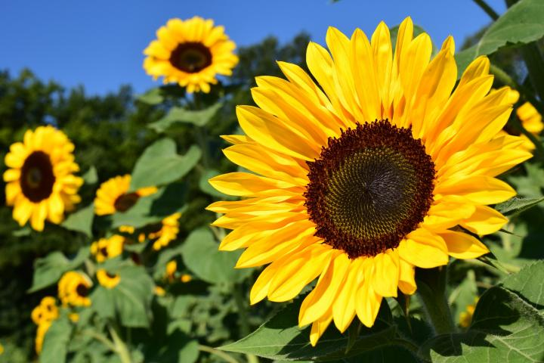
Пољопривредна рекултивација
РБ Колубара 140 ha
I фаза: оплемењивање квалитета земљишта биљним културама
II фаза:
Пољопривредна производња

Slide 27
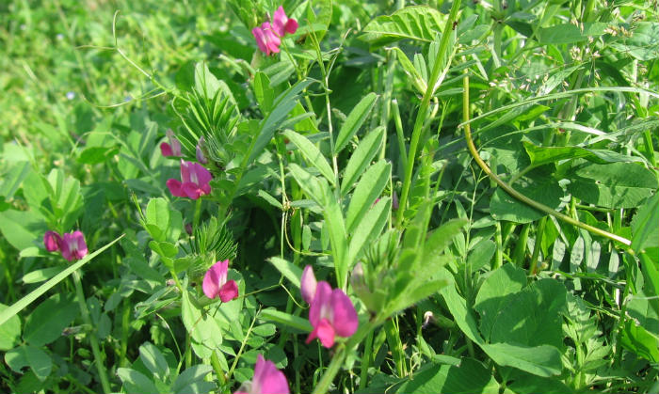
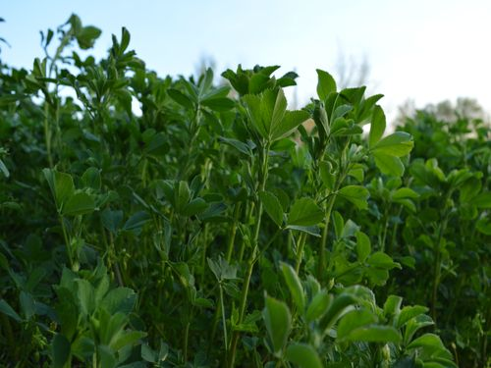
Пољопривредна рекултивација
I фаза: оплемењивање квалитета земљишта биљним културама
(грахорица, луцерка)
Вредност инвестиције
4.500 €/ha

Slide 28
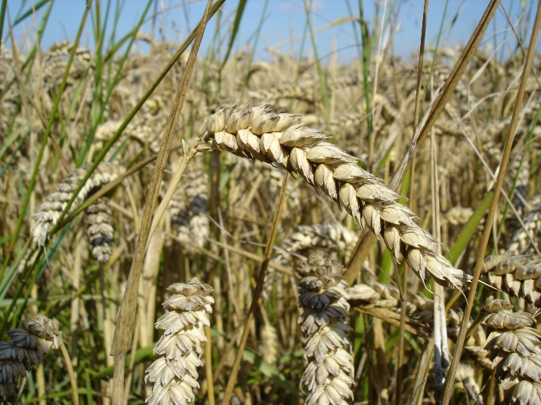
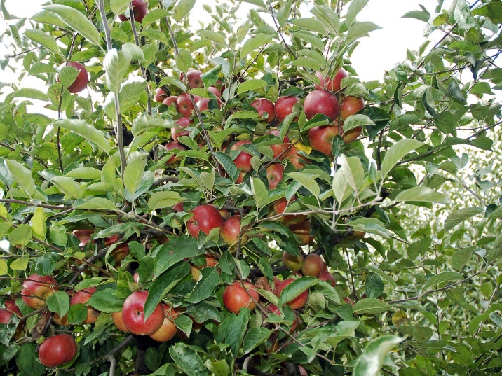
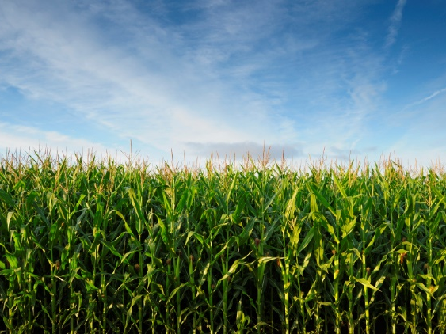
Пољопривредна рекултивација
II фаза:
Пољопривредна производња
Јабуке 7 ha
Пшеница 80 ha
Кукуруз 30 ha
Сунцокрет 23 ha
Вредност инвестиције
7.000 €/ha

Slide 29
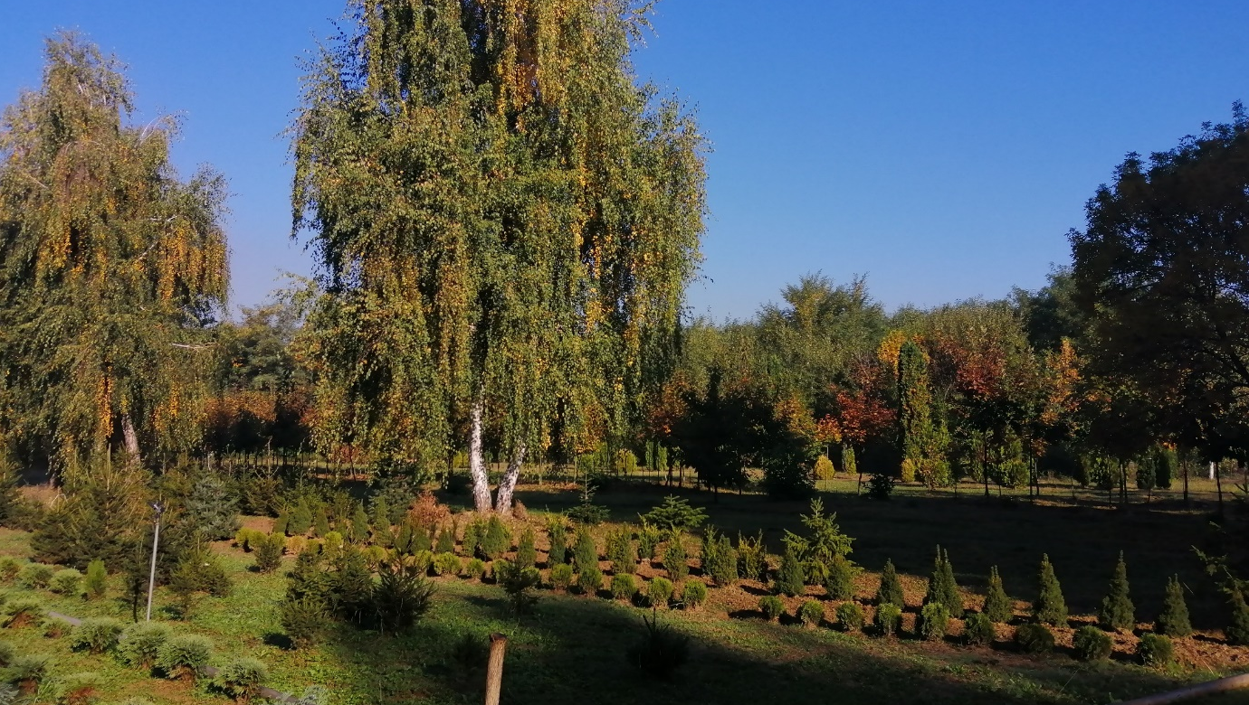
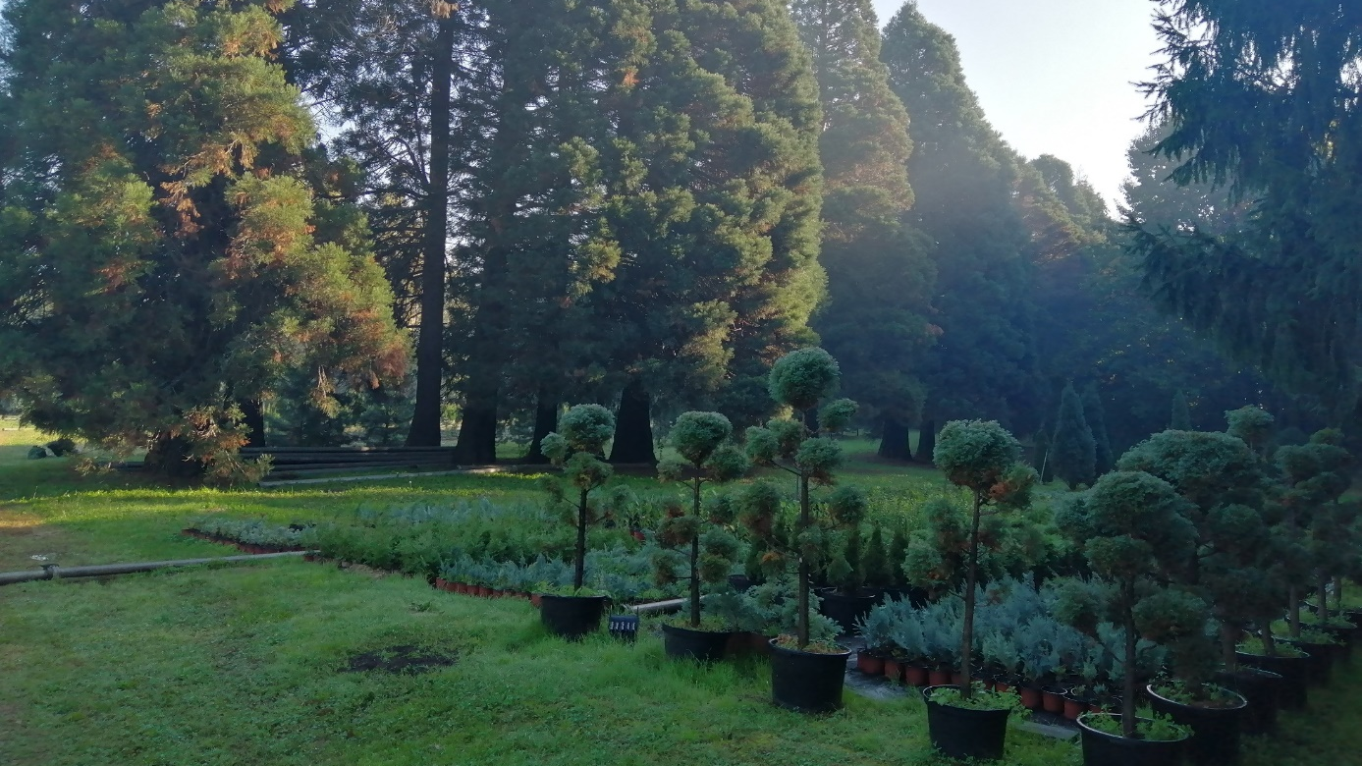
Шумска рекултивација
Расадник 10 ha
Шума 600 ha
60% четинари
40% лишћари
Вредност инвестиције
(заснивање и одржавање)
22.000 €/ha

Slide 30
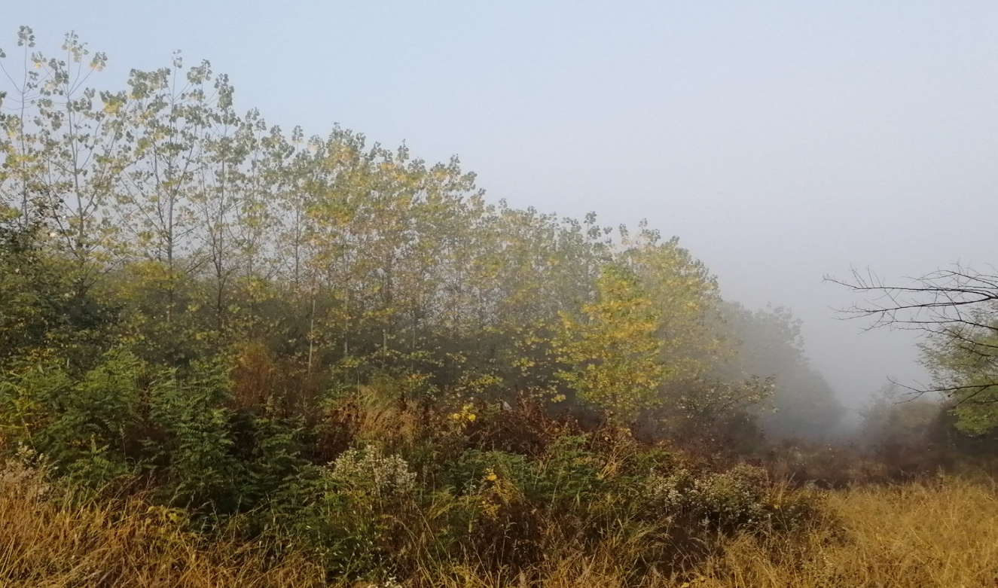
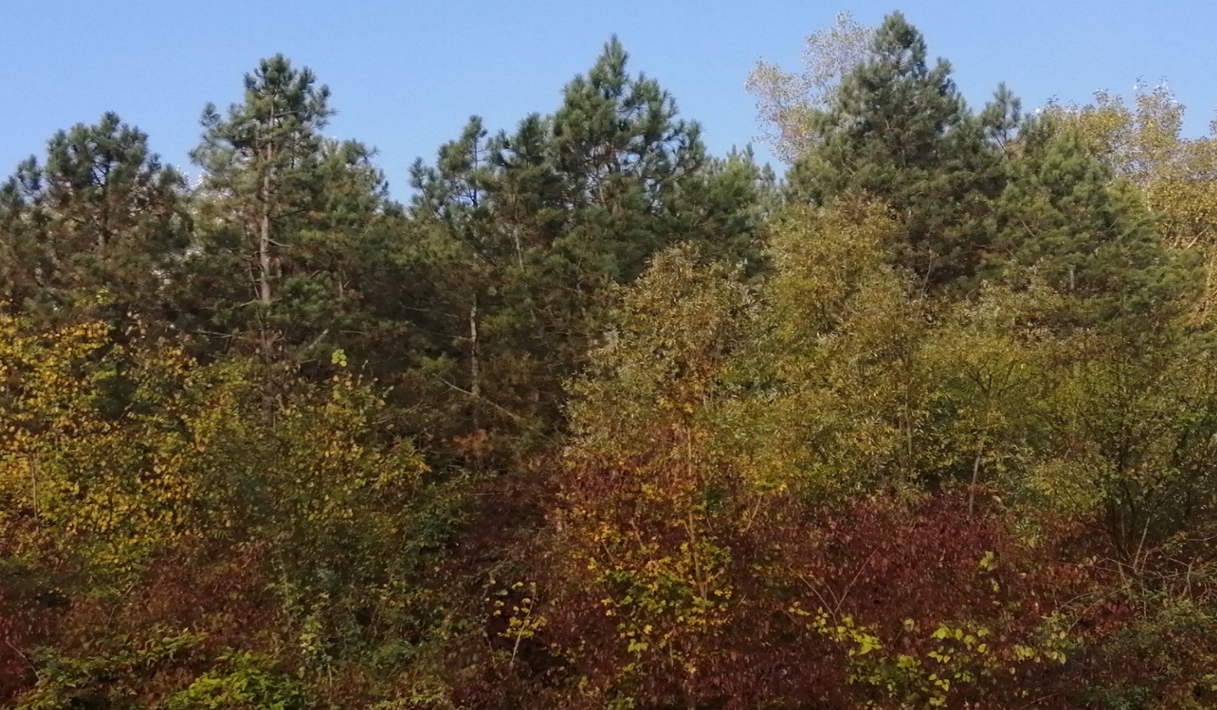
Шумска рекултивација
Шума 600 ha
60% четинари
црни бор, бели бор, дуглазија, ариш итд
40% лишћари
липа, јасен, лужњак, топола, јавор

Slide 31
Хвала на пажњи

